Slide 1

INFORMATIKA VA AXBOROT TEXNOLOGIYALARI
8- sinf
MAVZU: AMALIY ISH
(WORDPRESS, JOOMLA, DRUPAL PLATFORMALARI BILAN TANISHISH)

Slide 2

AMALIY TOPSHIRIQLAR
1. Qidiruv tizimi yordamida bugungi kunda reytingi yuqori bo‘lgan CMS platformalarini izlab toping (kalit so‘z: WordPress, Magento, Joomla yoki Drupal).
WordPress
Magento
Joomla

Slide 3

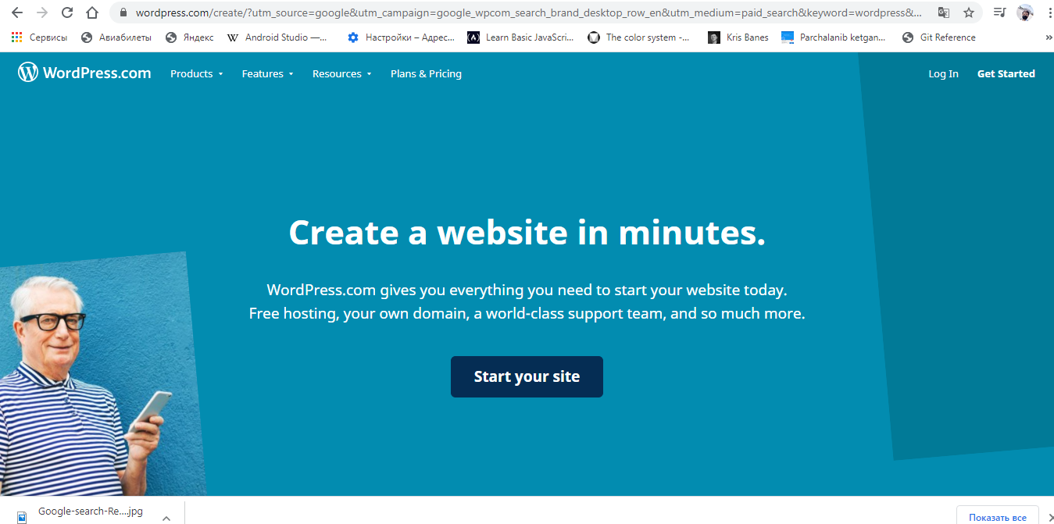
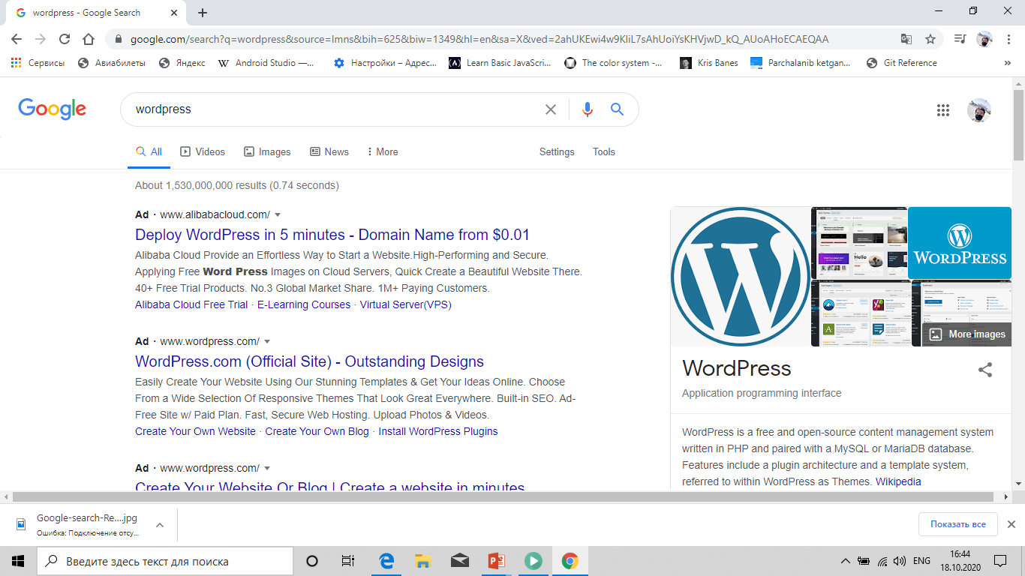
AMALIY TOPSHIRIQLAR
2. CMS platformalari rasmiy saytiga kirib, ular haqida ma’lumot yig‘ing.

Slide 4
AMALIY TOPSHIRIQLAR
3. SWOT tahlil metodi yordamida CMS platformalarining kuchli va kuchsiz, afzallik va kamchilik tomonlarini yozing.
SWOT TAHLIL | Wordpress | Joomla | Drupal
Kuchli tomoni | Web sayt yartish uchun barcha qo‘shimchalar mavjud (Plagin, xosting hizmatlari) va tekin.
Kuchsiz tomoni | Ko‘plab qo‘shimcha plaginlarning pulliligi.
Imkoniyatlari | Ko‘plab shablonlarga ega.
To‘siqlari | Shablonlarning yangilanishi natijasida sayt faoliyatining buzilishi (plaginlar bilan bog‘liq).
SWOT TAHLIL NIMA?
Kuchli tomoni
Kuchsiz tomoni
Imkoniyatlari
To‘siqlari

Slide 5
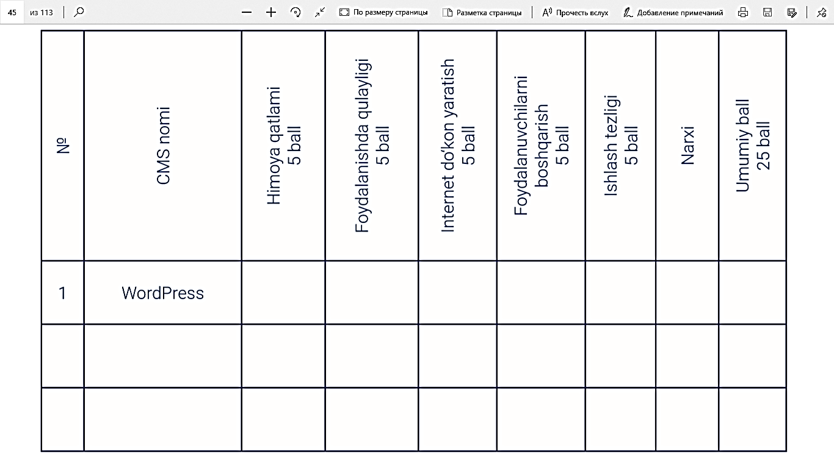





AMALIY TOPSHIRIQLAR
1. Quyidagi jadval asosida CMS platformalarining qiyosiy tahlilini olib boring. Qiyosiy tahlilda ularning boshqa xususiyatlariga ham e’tibor qaratishingiz mumkin.
5
5
3
4
5
4
22
Joomla
3
5
3
5
4
21
2
5
3
Drupal
4
4
3
4
4
4
19

Slide 6

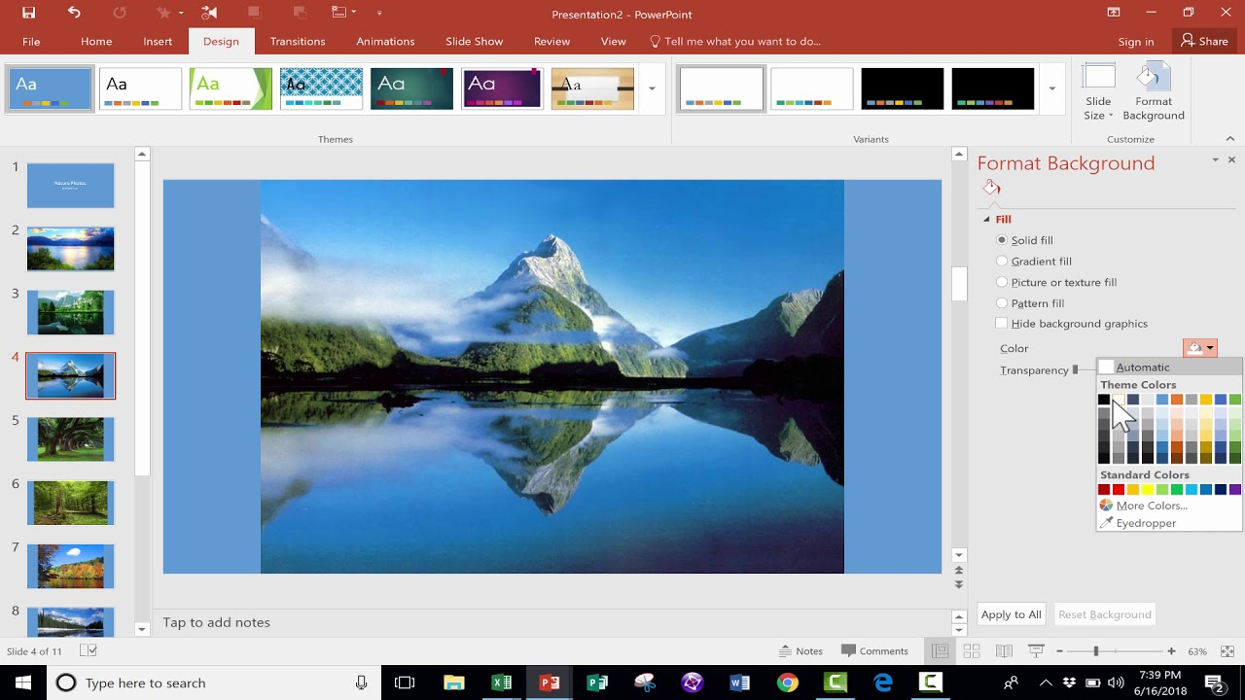
AMALIY TOPSHIRIQLAR
5. Olingan natijalar asosida taqdimot tayyorlang va uni namoyish qiling.
Microsoft PowerPoint

